Slide 1
Російські живописці ХІХ століття
Карл Брюллов, Іван Шишкін

Slide 2
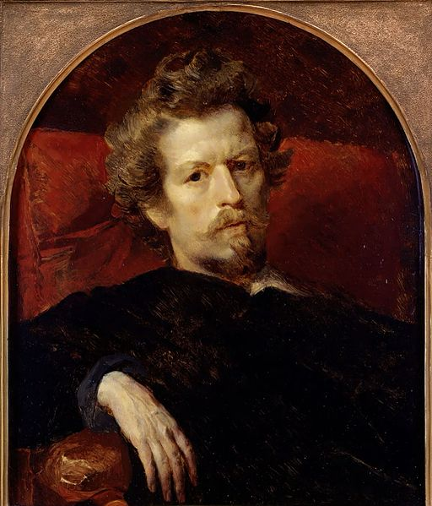
Карл Па́влович Брюлло́в (*12 (23) грудня 1799 — †11 (23) червня 1852 — російський художник, професор Петербурзької академії мистецтв

Slide 3
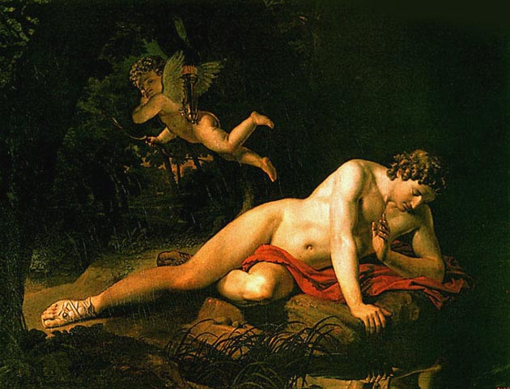
Карл Брюллов народився в Санкт-Петербурзі в сім'ї академіка різьбяра по дереву і гравера. З 1809 по 1821 займався живописом в Петербурзькій академії мистецтв. Учень Андрія Івановича Іванова. Брюллов був надзвичайно успішним студентом: він здобув Золоту медаль із класу історичного живопису. Його перша відома робота відноситься до 1820 року — «Нарцис».

Slide 4
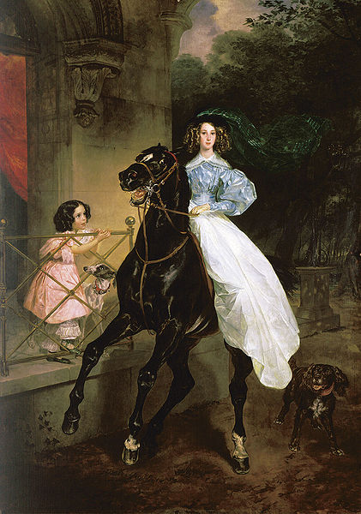
Брюллов, на відміну від Пушкіна і свого друга — Глінки, не зробив настільки істотного впливу на російський живопис, як вони — на літературу і музику відповідно. Проте психологічну тенденцію брюлловських портретів можна прослідити у всіх російських майстрів цього жанру: від Крамського і Перова до Серова і Врубеля. Картина «Вершниця»

Slide 5
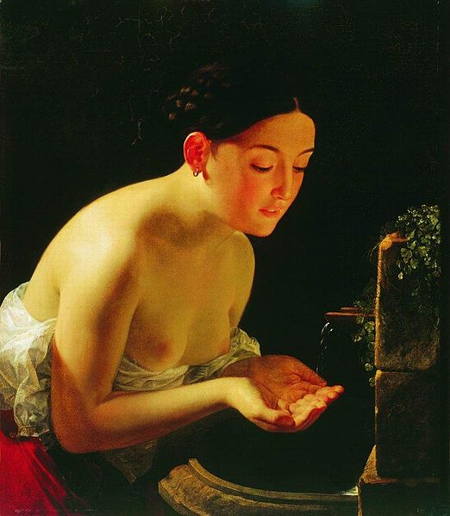
Італійський ранок Ця картина є одна з перших жанрових композицій, виконана Карлом Брюлловим безпосередньо з натури. В листі до Товариства заохочення художників він повідомляв про свої новаторські відкриття, які передували пошукам природнього середовища для художників реалістичного та імпресіоністичного напрямків в другій половині 19 століття.

Slide 6
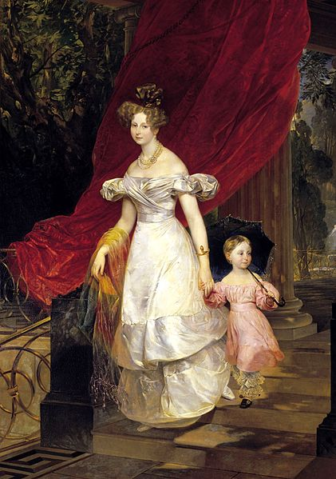
«Велика княгиня Олена Павлівна з дочкою»

Slide 7
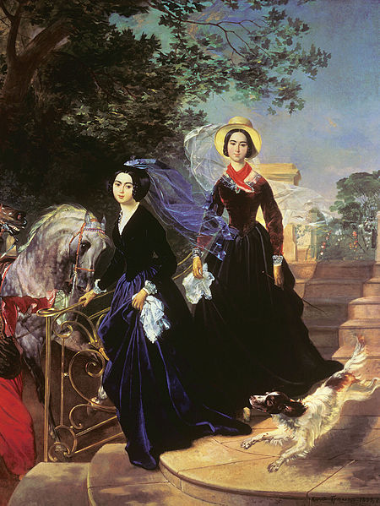
«Портрет сестер Шишмаревих»

Slide 8
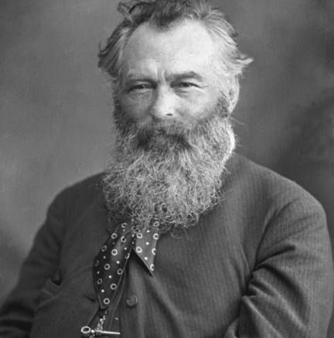
Іван Іванович Шишкін (1832-1898)
Російський хужожник-пейзажист, живописець, рисувальник.

Slide 9
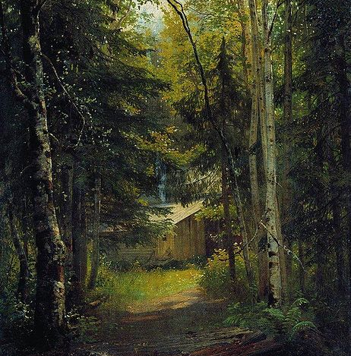
Народився в м.Єласбург. Після п*яти класів казанської гімназії вступив до Московського училища живопису, далі в Петербурзьку академію мистецтв.

Slide 10
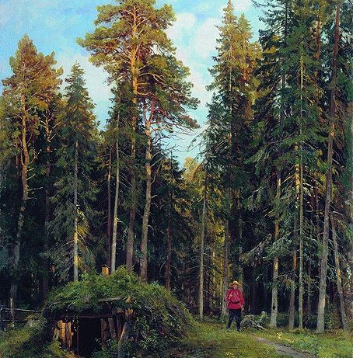
«Вечір»
Серед російських пейзажистів Шишкіну, безперечно, належить місце найсильнішого художника. У всіх своїх творах він є дивним знавцем рослинних форм, що відтворює їх з тонким розумінням як загального характеру, так і дрібних відмінностей будь-якої породи дерев, кущів і трав.

Slide 11
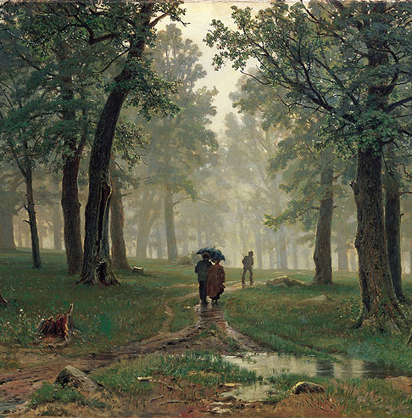
«Дощ в дубовому гаю»

Slide 12
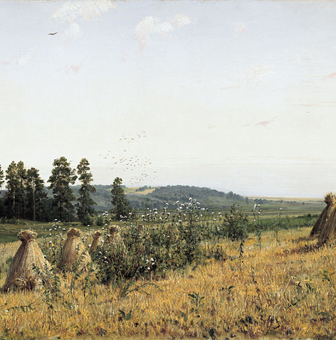
«Полісся»

